Slide 1
MERGE SORT

Slide 2
MERGE SORT Nədir?
Birləşdirmə çeşidləmə ən səmərəli çeşidləmə alqoritmlərindən biridir. O, parçala və qalib gəl strategiyasına əsaslanır. Birləşdirmə çeşidi, hər birində yalnız bir element olana qədər siyahıları davamlı olaraq bir neçə alt siyahıya endirir, sonra həmin alt siyahıları çeşidlənmiş siyahıda birləşdirir.

Slide 3
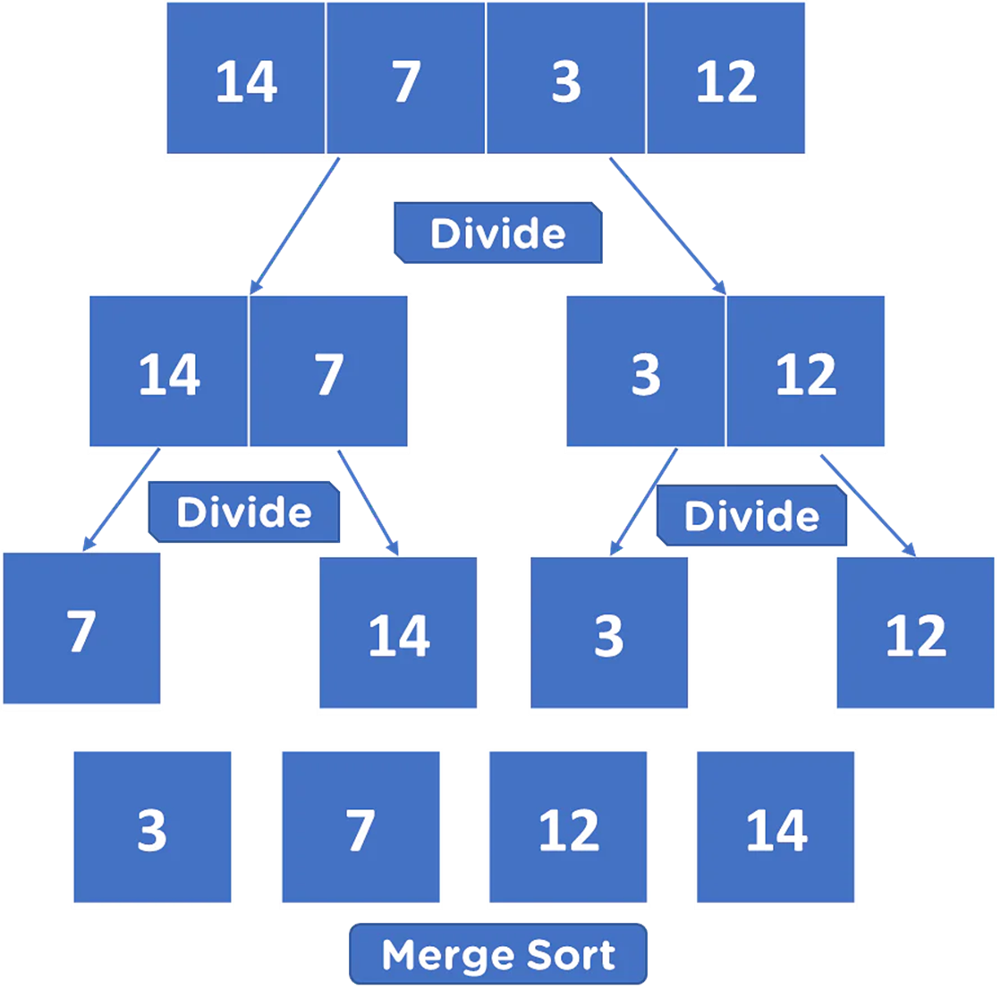

Slide 4
MERGE SORT Necə işləyir?
Yuxarıdan aşağıya yanaşma
Yuxarıdan başlayır və aşağıya doğru işləyir, massivi yarıya bölür, rekursiv zəng edir və massiv ağacının altına çatana qədər nəticələri birləşdirir.

Slide 5
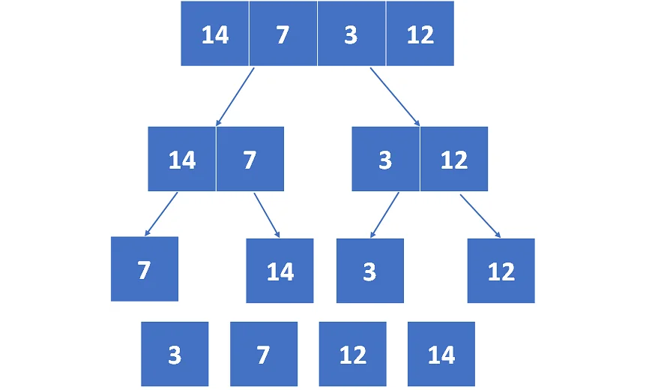

Slide 6
MERGE SORT ÜSTÜNLÜKLƏRİ NƏLƏRDİR?
Birləşdirici çeşidləmə O(n*log(n)) vaxtında bir siyahını səmərəli şəkildə çeşidləyə bilər.
Birləşdirmə çeşidi daha çox yer tutmadan əlaqəli siyahılarla istifadə edilə bilər .
Siyahıdakı inversiyaların sayını hesablamaq üçün birləşmə çeşidləmə alqoritmi istifadə olunur.
Birləşdirmə çeşidi xarici çeşidləmədə istifadə olunur.

Slide 7
MERGE SORT ÇATIŞMAZLIQLARI NƏLƏRDİR?
Kiçik verilənlər dəstləri üçün birləşmə çeşidləməsi digər çeşidləmə alqoritmlərindən daha yavaşdır.
Müvəqqəti massiv üçün merge sort əlavə O(n) sahəsi tələb edir.
Massiv çeşidlənsə belə, birləşmə çeşidi bütün prosesdən keçir.

